Slide 1
Curling
Jégkoronghajítás

Slide 2
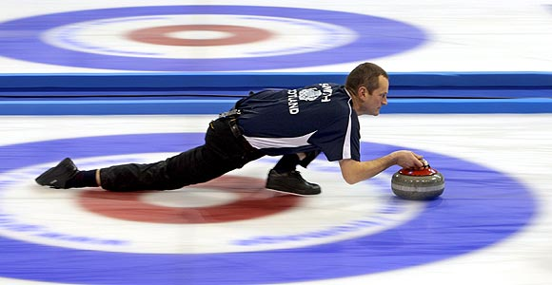
Bevezető
Mi is az a curling?

Slide 3
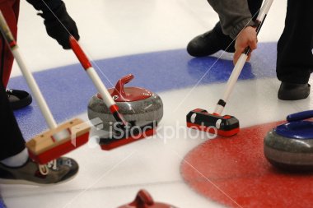
A Curling eredete
A curling megszületése a középkor homályába vész, a mai napig nem tudjuk teljesen biztosan, hol kezdték először játszani: Németalföldön vagy Skóciában, ugyanis mindkét eredetre több érvet is fel lehet sorakoztatni.
A 16. században már mindkét helyen ismerték, és népszerű játéknak számított.
Ha az eredete vitás is, azt nem lehet kétségbe vonni, hogy a curling sporttá fejlődése egyértelműen Skócia érdeme. Ott tökéletesítették a századok során a felszereléseket, ott foglalták először írásba és fogadtatták el a szabályokat, és ott jött létre a curling szabályozó testülete is.
Ráadásul a skót emigránsoknak köszönhetően terjedt el a curling világszerte, Kanadába, ahol a világon a legtöbb játékost tartják nyilván.

Slide 4
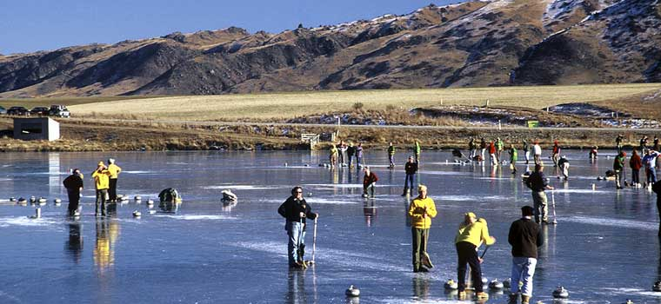
Kialakulása
Kialakulására él egy teória, ami téli vadászatokra vezeti vissza a játék, mint ügyességi próba megszületését. Befagyott tavakon csoportokba verődött,mozgó madarakat célozgattak a vadászok a kezükbe akadt szikladarabokkal.
A söprögetést eredetileg arra használták, hogy hóesésnél vagy szélfúvásnál folyamatosan takarítsák a pályát, tekintettel a játékban levő kő zökkenőmentes útjára. Manapság már szinte mikroszkopikus szemcséket illetve szennyeződést tisztítanak le a jégről, ami még mindig nagyban elősegíti a sima aljú gránitkő sebességét és a kanyarodási ívét, de a söpréssel leginkább hőt, s így vizet termelnek a súrolással.

Slide 5
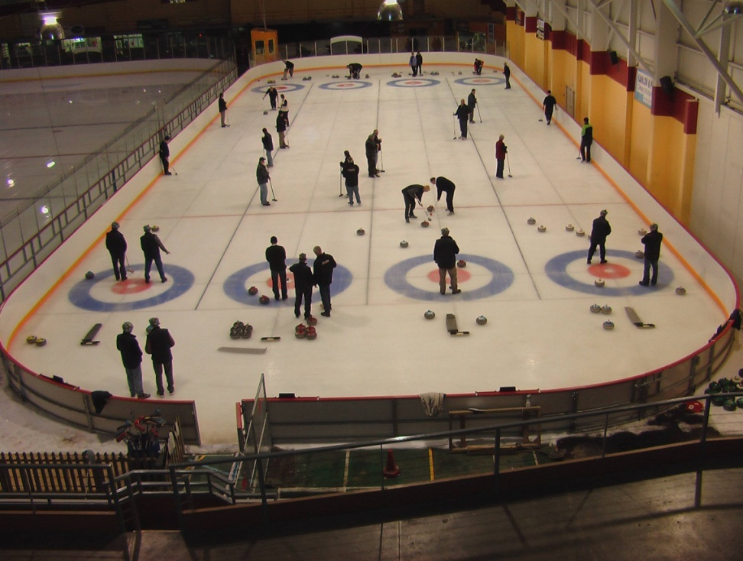
A játék alapjai, szabályai
Egy játék nagyjából 2-2.5 órás. Tíz endből, vagyis játékrészből, "tizedidőből" áll. Döntetlen állás esetén erre jöhet még egy 11-ik hosszabbítás.
A játék színhelye egy keskeny, hosszú jégpálya, két végén egy-egy céltábla jellegű rajzolattal.

Slide 6
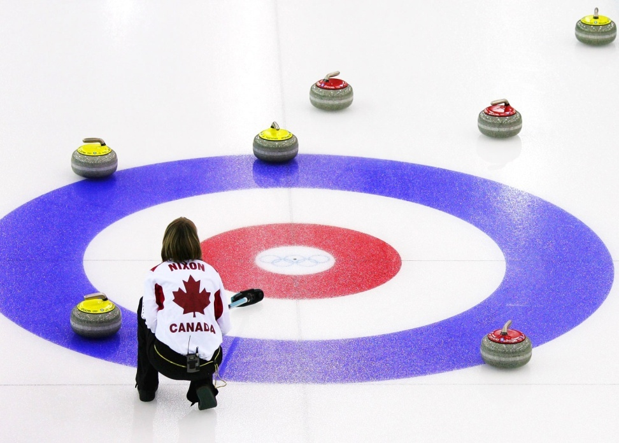
A csapatok célja minden end végére az, hogy lehetőleg minél több kövük helyezkedjen el a ház középpontjához közelebb, mint az ellenfélé. Ennek érdekében kiüthetik az ellenséges követ is, ha az túl jó helyen áll. A kövek útja a jég sűrű söprésével bizonyos határokon belül befolyásolható.
A négy csapattag ellenfelével váltakozva végzi el a delivery-t, vagyis a kő kiadását, más néven a házba, felé való küldését. Egy enden belül a delivery sorozat megismétlődik, azaz minden játékosnak két dobása van. Így egy end végére 16 kő sokasodik a pálya végén, persze nem feltétlenül a házban.

Slide 7
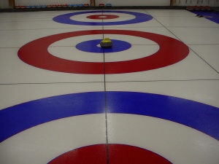
Felszerelés, pálya
egyszerű körülmények között játsszák a curlinget, de ez nem egészen igaz. A pálya jege desztilláltvízből készül, mert az gyorsabb és a simább. Ez utóbbi a legfontosabb, hiszen a legkisebb szennyeződés vagy egyenetlenség centiméterekkel térítheti ki a követ eredeti útvonaláról.
A curling jég készítése és karbantartása ma már Az ember azt hihetné, hogy nagyon külön szakma, amelynek ugyanúgy megvannak a leghíresebb képviselői, mint magának a játéknak.
A pálya 45,5 méter hosszú és 4,3-5 méter széles, mindkét végében van egy-egy úgynevezett ház a maga színes körgyűrűivel, amelybe a köveket a játék során be kell juttatniuk a játékosoknak.

Slide 8
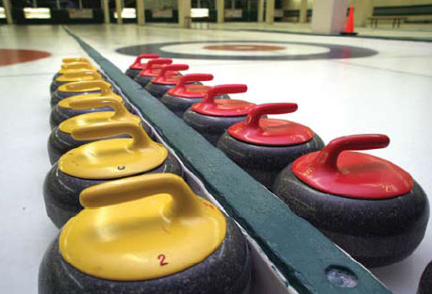
Kövek
A 19 kilogrammot nyomó, 30 cm átmérőjű és 12 cm magas kövek speciális, tömör, de rugalmas gránitból készülnek, amelyeket kizárólag a skót szigeten, Ailsa Craigen bányásznak. Ezek nem olcsó játékszerek, a legjobb minőségű darabok 1500 dollárt (közel 260 ezer forintot) érnek.

Slide 9
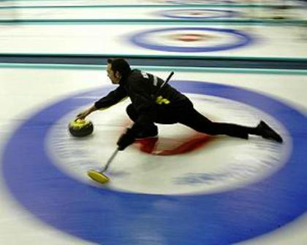
Curling cipők
Speciális a curlingesek cipője is, legalábbis a talpa, ugyanis ezek nélkülözhetetlenek a kő csúsztatásakor végrehajtott mozdulatsor alkalmával.
Az egyik cipő talpán csúszós, teflon vagy más sima anyagból készült slider, a másikon pedig tapadó, műanyag alapú gripper használatos

Slide 10
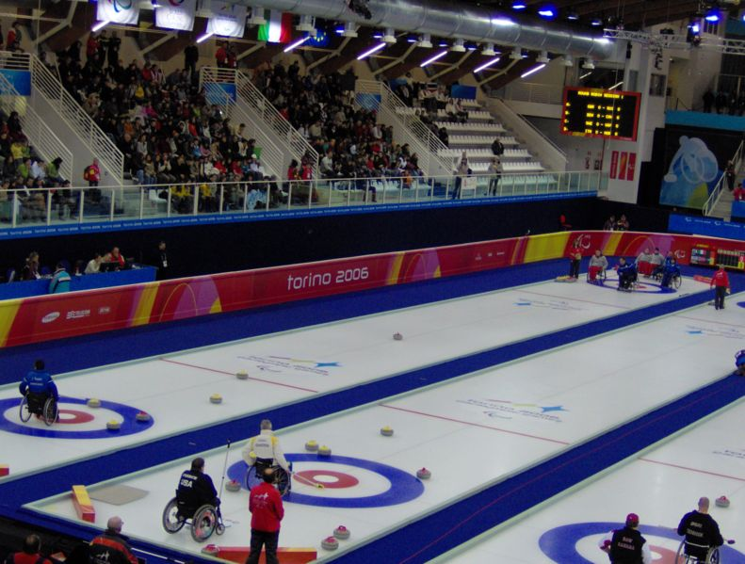
Paraolimpia

